Slide 1



Vers le piégeage de deux superatomes en cavité
Encadré par Alexei Ourjoumstev

Slide 2
Objectif du groupe
Créer des portes logiques pour des photons optiques
Problème
Les photons optiques n’interagissent pas entre eux

Slide 3
Partie 1 : Présentation du contexte et des objectifs
Interactions entre photons
Atomes de Rydberg
Porte Contrôle-Phase
Objectifs

Slide 4
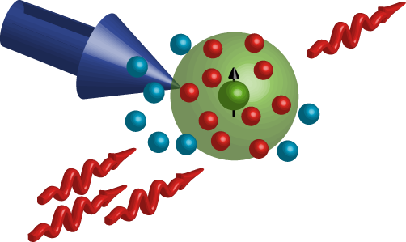
1.Interactions entre photons
Idée : interaction lumière-matière
Atome à deux niveau dans l’espace libre

Slide 5
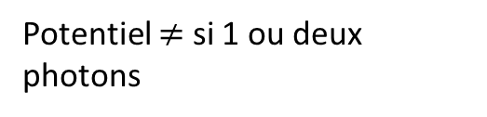
1.Interactions entre photons
Idée : interaction lumière-matière
Atome à deux niveau dans l’espace libre
Potentiel $≠$ si 1 ou deux photons

Slide 6
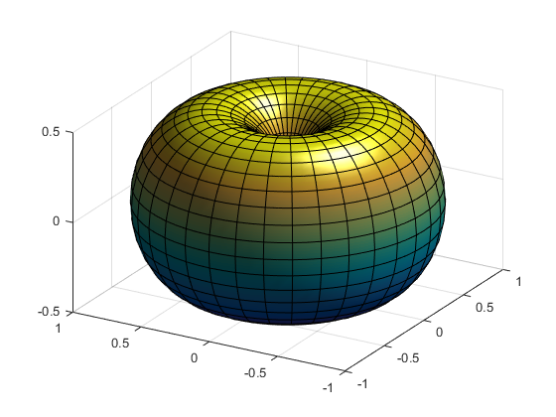


1.Interactions entre photons
Idée : interaction lumière-matière
Problème :
Atome à deux niveau dans l’espace libre
Potentiel $≠$ si 1 ou deux photons
|E_{out}(θ,ϕ)|
$$γ$$
collecte maximale du photon $η<20\%$
Bakr &al, Nature 462, 74 (2009)

Slide 7
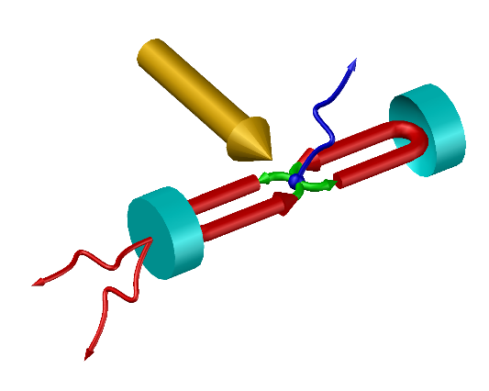









1.Interactions entre photons
$$γ$$
$$⇒η=\frac{κ_{∥}}{κ_{∥}+κ_{⊥}}\frac{2C}{1+2C}$$
Cooperativity $C=\frac{g^{2}}{2κγ}$
Idée : Cavité
$$κ_{∥}$$
$$g$$
|e⟩
$$g$$
$$κ_{⊥}$$
$$\hat{σ}$$
$$\hat{a}$$
|g⟩

Slide 8



1.Interactions entre photons
$$γ$$
$$⇒η=\frac{κ_{∥}}{κ_{∥}+κ_{⊥}}\frac{2C}{1+2C}$$
Cooperativity $C=\frac{g^{2}}{2κγ}$
Idée : Cavité
$$κ_{∥}$$
$$g$$
|e⟩
$$g$$
$$κ_{⊥}$$
$$\hat{σ}$$
$$\hat{a}$$
|g⟩
$$g≫κ, γ$$
or $g∝\vec{E}$
$F≫1$ et/ou $w_{0}≪σ$

Slide 9



1.Interactions entre photons
$$γ$$
$$⇒η=\frac{κ_{∥}}{κ_{∥}+κ_{⊥}}\frac{2C}{1+2C}$$
Cooperativity $C=\frac{g^{2}}{2κγ}$
Idée : Cavité
Problème
$$κ_{∥}$$
$$g$$
|e⟩
$$g$$
$$κ_{⊥}$$
$$\hat{σ}$$
$$\hat{a}$$
Transmission
Transmission + Pertes
$$g≫κ, γ$$
|g⟩
or $g∝\vec{E}$
Transmission $≫$ pertes
$F≫1$ et/ou $w_{0}≪σ$
$$F≫1$$
+
miroirs d’excellentes qualités
Transmission $≫$ pertes

Slide 10

1.Interactions entre photons
$$γ$$
$$⇒η=\frac{κ_{∥}}{κ_{∥}+κ_{⊥}}\frac{2C}{1+2C}$$
Cooperativity $C=\frac{g^{2}}{2κγ}$
Idée : Cavité
Problème
$$κ_{∥}$$
$$g$$
|e⟩
$$g$$
$$κ_{⊥}$$
$$\hat{σ}$$
$$\hat{a}$$
Transmission
Transmission + Pertes
$$g≫κ, γ$$
|g⟩
or $g∝\vec{E}$
Transmission $≫$ pertes
$F≫1$ et/ou $w_{0}≪σ$
$$F≫1$$
+
miroirs d’excellentes qualités
Transmission $≫$ pertes
$w_{0}≪σ$
Cavité très courtes
Contrôle du couplage
= contrôle précis de la position de l’atome
Cavité à deux miroirs
Onde stationnaire

Slide 11
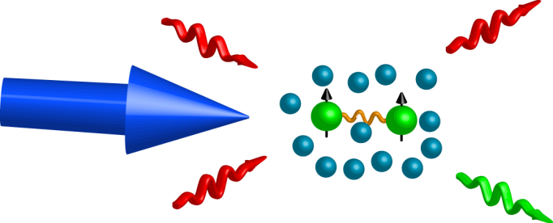

1.Interactions entre photons
Idée : N atomes
Problème
$${g=g}_{0}\sqrt{N_{atoms}}$$
Relâche des contraintes
Comment empêcher l’absorption d’un deuxième photon ?

Slide 12
Partie 1 : Présentation du contexte et des objectifs
Interactions entre photons
Atomes de Rydberg
Porte Contrôle-Phase
Objectifs

Slide 13


2.Atomes de Rydberg
$$n≫1$$
Interaction dipôle-dipôle : V∝C₆ /r⁶
Or C₆ $∝n^{11}$
Deuxième photon non résonnant -> Dans un rayon de blocage $≃20 µm$
Taille nuage << 20 µm

Slide 14

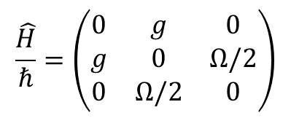
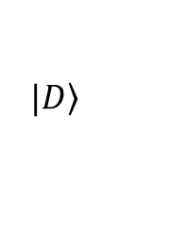

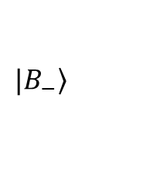

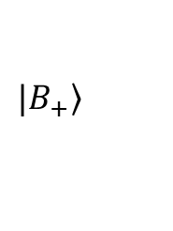


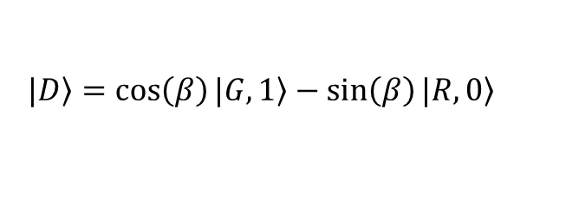
2.Atomes de Rydberg
$$\frac{\hat{H}}{ℏ}=\left(\begin{matrix}0 & g & 0 \\ g & 0 & Ω/2 \\ 0 & Ω/2 & 0\end{matrix}\right)$$
Atomes à 3 niveaux
Faisceau de contrôle
$$+\sqrt{g^{2}+Ω^{2}/4}$$
$$|\left.B_{+}\right\rangle$$
0
$$|\left.D\right\rangle$$
$$−\sqrt{g^{2}+Ω^{2}/4}$$
$$|\left.B_{−}\right\rangle$$
|R,0⟩
$$Ω$$
Polariton noir :
|E,0⟩
$$|\left.D\right\rangle =\cos\left(β\right)|\left.G,1\right\rangle −\sin\left(β\right)|\left.R,0\right\rangle$$
$$g$$
|G,1⟩
$$\tan\left(β\right)=\frac{2g}{Ω}$$
Transparence Electromagnétiquement induite (EIT)

Slide 15
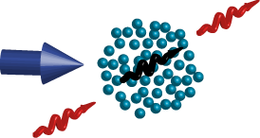
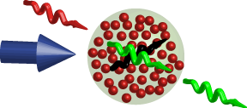


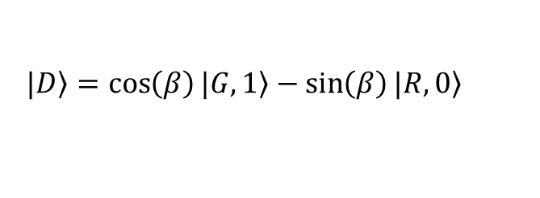
2.Atomes de Rydberg
3-level atoms
Control
beam
E
|1_{A}⟩→|D_{A}⟩
| D_{A} 1_{B}⟩→| D_{A} D_{B}⟩
$$Ω$$
$$|\left.D\right\rangle =\cos\left(β\right)|\left.G,1\right\rangle −\sin\left(β\right)|\left.R,0\right\rangle$$
Δ
$$g$$

Slide 16
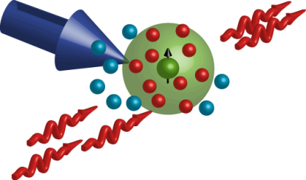
2.Atomes de Rydberg
3-level atoms
Control
beam
E
|1_{A}⟩→|D_{A}⟩
| D_{A} 1_{B}⟩→| D_{A} D_{B}⟩
$$Ω$$
$$|\left.D\right\rangle =\cos\left(β\right)|\left.G,1\right\rangle −\sin\left(β\right)|\left.R,0\right\rangle$$
Δ
Δ=0:
Absorption
Δ≠0:
Dispersion
$$g$$
Source de photon
Porte logique à 2 photons

Slide 17
Partie 1 : Présentation du contexte et des objectifs
Interactions entre photons
Atomes de Rydberg
Porte Contrôle-Phase
Objectifs

Slide 18
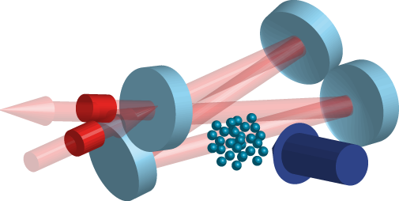


3.Porte Contrôle-Phase
Cavité de grand volume et de finesse moyenne :
E_{r}
T
$$T,L≪1:$$
$$E_{r}=\frac{T−L}{T+L}E_{i}$$
E_{i}
L

Slide 19
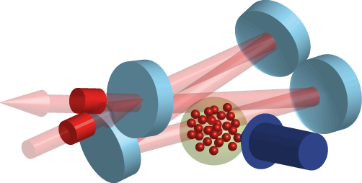
3.Porte Contrôle-Phase
Cavité de grand volume et de finesse moyenne :
E_{r}
T
$$T,L≪1:$$
$$E_{r}=\frac{T−L}{T+L}E_{i}$$
E_{i}
L
|G⟩: L <<T
Sur-couplage optique
|R⟩: L >>T Sous-couplage optique
E_{r} ≈ E_{i}
T
E_{r} ≈ - E_{i}
T
L
L

Slide 20

3.Porte Contrôle-Phase
|a, b⟩ : |a⟩ état dans base de Fock du premier photon. |b⟩ du deuxième :
$$\left|0,0\right\rangle →+\left|0,0\right\rangle$$
$$\left|0,1\right\rangle →+|0,1⟩$$
$$\left|1,0\right\rangle →+|1,0⟩$$
$$\left|1,1\right\rangle →−|1,1⟩$$

Slide 21
3.Porte Contrôle-Phase
|a, b⟩ : |a⟩ état dans base de Fock du premier photon. |b⟩ du deuxième :
$$\left|0,0\right\rangle →+\left|0,0\right\rangle$$
$$\left|0,1\right\rangle →+|0,1⟩$$
$$\left|1,0\right\rangle →+|1,0⟩$$
$$\left|1,1\right\rangle →−|1,1⟩$$
Vers une Contrôle-Contrôle-Phase ?

Slide 22
Partie 1 : Présentation du contexte et des objectifs
Interactions entre photons
Atomes de Rydberg
Porte Contrôle-Phase
Objectifs

Slide 23


4.Objectifs
Mettre un deuxième nuage dans la cavité
2
1
2
$${\left|0\right\rangle }_{i }=\left|H_{i}\right\rangle$$
$${\left|1\right\rangle }_{i }=\left|V_{i}\right\rangle$$
3
$$π/2$$

Slide 24
4.Objectifs
Mettre un deuxième nuage dans la cavité
2
1
2
$${\left|0\right\rangle }_{i }=\left|H_{i}\right\rangle$$
$${\left|1\right\rangle }_{i }=\left|V_{i}\right\rangle$$
3
$$π/2$$
Un seul nuage => L >> T : sous-couplage
=> Déphasage de pi

Slide 25



4.Objectifs
$${\left|0\right\rangle }_{i }=\left|H_{i}\right\rangle$$
$${\left|1\right\rangle }_{i }=\left|V_{i}\right\rangle$$
Mettre un deuxième nuage dans la cavité
$$\left|0,0,0\right\rangle →−\left|0,0,0\right\rangle$$
$$\left|0,1,0\right\rangle →−|0,1,0⟩$$
$$\left|1,0,0\right\rangle →−|1,0,0⟩$$
$$\left|1,1,0\right\rangle →−|1,1,0⟩$$
3 : ${\left|0\right\rangle }_{3}= \left|H_{3}\right\rangle$
$$π/2$$

Slide 26





4.Objectifs
$${\left|0\right\rangle }_{i }=\left|H_{i}\right\rangle$$
$${\left|1\right\rangle }_{i }=\left|V_{i}\right\rangle$$
Mettre un deuxième nuage dans la cavité
2
1 : ${\left|0\right\rangle }_{1}=\left|H_{1}\right\rangle$
2 : ${\left|0\right\rangle }_{2}=\left|H_{2}\right\rangle$
$$\left|0,0,0\right\rangle →−\left|0,0,0\right\rangle$$
$$\left|0,0,1\right\rangle →+|0,0,1⟩$$
$$\left|0,1,0\right\rangle →−|0,1,0⟩$$
$$\left|1,0,0\right\rangle →−|1,0,0⟩$$
$$\left|1,1,0\right\rangle →−|1,1,0⟩$$
3 :${\left|1\right\rangle }_{3}=\left|V_{3}\right\rangle$

Slide 27


4.Objectifs
$${\left|0\right\rangle }_{i }=\left|H_{i}\right\rangle$$
$${\left|1\right\rangle }_{i }=\left|V_{i}\right\rangle$$
Mettre un deuxième nuage dans la cavité
2v
1 : ${\left|0\right\rangle }_{1}=\left|H_{1}\right\rangle$
2 : ${\left|1\right\rangle }_{2}=\left|V_{2}\right\rangle$
$$\left|0,0,0\right\rangle →−\left|0,0,0\right\rangle$$
$$\left|0,0,1\right\rangle →+|0,0,1⟩$$
$$\left|0,1,0\right\rangle →−|0,1,0⟩$$
$$\left|1,0,0\right\rangle →−|1,0,0⟩$$
$$\left|0,1,1\right\rangle →−\left|0,1,1\right\rangle$$
$$\left|1,1,0\right\rangle →−|1,1,0⟩$$
3 :${\left|1\right\rangle }_{3}=\left|V_{3}\right\rangle$

Slide 28


4.Objectifs
$${\left|0\right\rangle }_{i }=\left|H_{i}\right\rangle$$
$${\left|1\right\rangle }_{i }=\left|V_{i}\right\rangle$$
Mettre un deuxième nuage dans la cavité
2
1 : ${\left|1\right\rangle }_{1}=\left|V_{1}\right\rangle$
2 : ${\left|0\right\rangle }_{2}=\left|H_{2}\right\rangle$
$$\left|0,0,0\right\rangle →−\left|0,0,0\right\rangle$$
$$\left|0,0,1\right\rangle →+|0,0,1⟩$$
$$\left|0,1,0\right\rangle →−|0,1,0⟩$$
$$\left|1,0,0\right\rangle →−|1,0,0⟩$$
$$\left|0,1,1\right\rangle →−\left|0,1,1\right\rangle$$
$$\left|1,0,1\right\rangle →−|1,0,1⟩$$
$$\left|1,1,0\right\rangle →−|1,1,0⟩$$
3 :${\left|1\right\rangle }_{3}=\left|V_{3}\right\rangle$

Slide 29

4.Objectifs
$${\left|0\right\rangle }_{i }=\left|H_{i}\right\rangle$$
$${\left|1\right\rangle }_{i }=\left|V_{i}\right\rangle$$
Mettre un deuxième nuage dans la cavité
2
C-C-Phase
1 : ${\left|1\right\rangle }_{1}=\left|V_{1}\right\rangle$
2 : ${\left|1\right\rangle }_{2}=\left|V_{2}\right\rangle$
$$\left|0,0,0\right\rangle →−\left|0,0,0\right\rangle$$
$$\left|0,0,1\right\rangle →+|0,0,1⟩$$
$$\left|0,1,0\right\rangle →−|0,1,0⟩$$
$$\left|1,0,0\right\rangle →−|1,0,0⟩$$
$$\left|0,1,1\right\rangle →−\left|0,1,1\right\rangle$$
$$\left|1,0,1\right\rangle →−|1,0,1⟩$$
$$\left|1,1,0\right\rangle →−|1,1,0⟩$$
$$\left|1,1,1\right\rangle →−|1,1,1⟩$$
3 :${\left|1\right\rangle }_{3}=\left|V_{3}\right\rangle$

Slide 30
Partie 2 : Mise en place de deux pièges dipolaires croisés
1.Piège actuel
2.Configurations expérimentales
3.Effet du déplacement sur le chauffage

Slide 31

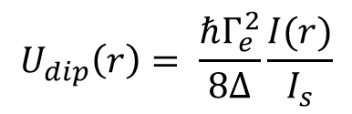

1.Piège actuel
Piège dipolaire :
$$Γ_{e}$$
$$Δ$$
$$U_{dip}\left(r\right)= \frac{ℏΓ_{e}^{2}}{8Δ}\frac{I(r)}{I_{s}}$$

Slide 32
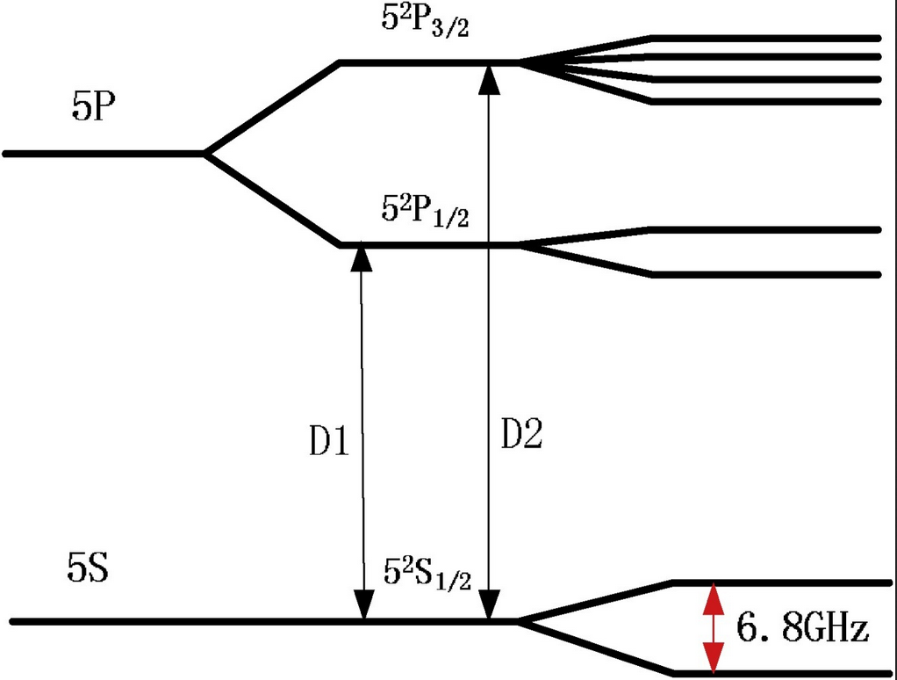



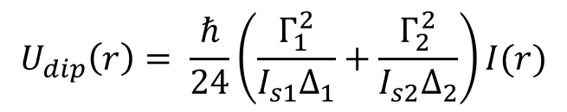
1.Piège actuel
Atome de Rubidium : alkalin
$$Δ_{2}$$
Piège dipolaire :
$$Δ_{1}$$
$$Γ_{e}$$
$$Δ_{}$$
$$U_{dip}\left(r\right)= \frac{ℏ}{24}\left(\frac{Γ_{1}^{2}}{I_{s1}Δ_{1}}+\frac{Γ_{2}^{2}}{I_{s2}Δ_{2}}\right)I(r)$$
$$U_{dip}\left(r\right)= \frac{ℏΓ_{e}^{2}}{8Δ}\frac{I(r)}{I_{s}}$$

Slide 33
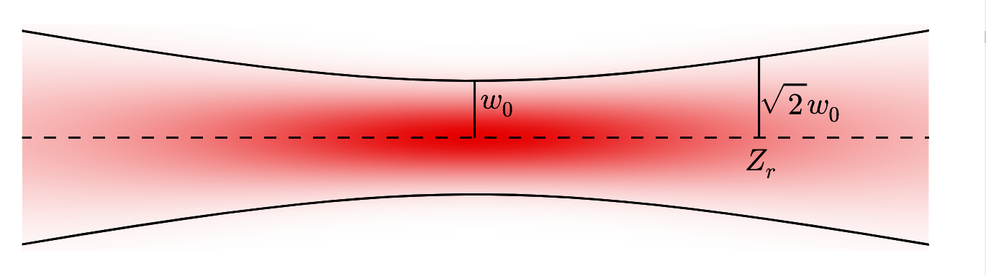





1.Piège actuel
$$\vec{e_{x}}$$
Faisceau gaussien
$$\vec{e_{y}}$$
$$\vec{e_{z}}$$
$$U\left(r\right)={−U}_{0}\frac{1}{1+{\left(\frac{z}{z_{r}}\right)}^{2}}e^{−\frac{2r^{2}}{w_{0}^{2}{\left(1+\frac{z}{z_{r}}\right)}^{2}}}$$
D-L : $ω_{x},ω_{y},$ $ω_{z }≃kHz$

Slide 34
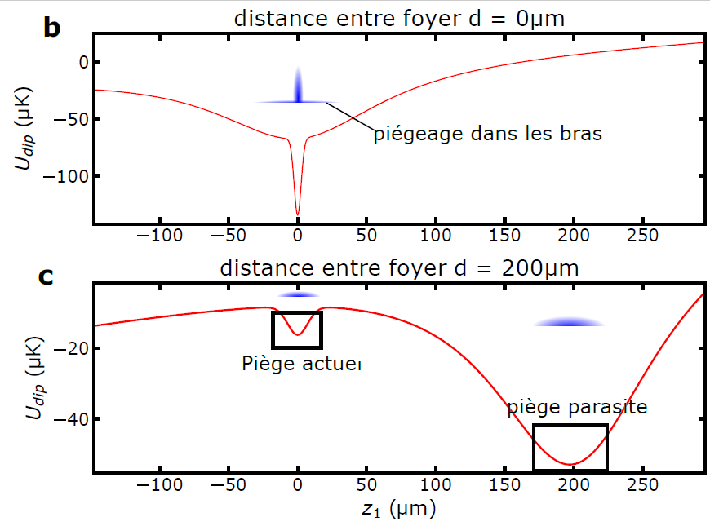










1.Piège actuel
$$\vec{e_{x}}$$
$$\vec{e_{z}}$$
$$\vec{g}$$
Faisceau gaussien
$$\vec{e_{y}}$$
$$\vec{e_{x}}$$
$$\vec{e_{y}}$$
$$\vec{e_{z}}$$
$$\vec{z_{1}}$$
$$U\left(r\right)={−U}_{0}\frac{1}{1+{\left(\frac{z}{z_{r}}\right)}^{2}}e^{−\frac{2r^{2}}{w_{0}^{2}{\left(1+\frac{z}{z_{r}}\right)}^{2}}}$$
D-L : $ω_{x},ω_{y},$ $ω_{z }≃kHz$

Slide 35






1.Piège actuel
$$\vec{e_{z}}$$
$$\vec{e_{x}}$$
$$\vec{g}$$
Faisceau gaussien
$$\vec{e_{y}}$$
$$\vec{e_{x}}$$
$$\vec{e_{y}}$$
$$\vec{e_{z}}$$
$$\vec{z_{1}}$$
$$U\left(r\right)={−U}_{0}\frac{1}{1+{\left(\frac{z}{z_{r}}\right)}^{2}}e^{−\frac{2r^{2}}{w_{0}^{2}{\left(1+\frac{z}{z_{r}}\right)}^{2}}}$$
D-L : $ω_{x},ω_{y},$ $ω_{z }≃kHz$
$$σ_{x}=5,1 µm {{, σ}_{x}}^{exp}=5,5µm$$
$$σ_{y}=3,9 µm{{, σ}_{x}}^{exp}=3,9µm$$
$$σ_{x}=5,1 µm{{, σ}_{x}}^{exp}=5,5µm$$
Profondeur du puit : 7µK
T = 4µK

Slide 36
Partie 2 : Mise en place de deux pièges dipolaires croisés
1.Piège actuel
2.Configuration expérimentale
3.Effet du déplacement sur le chauffage

Slide 37
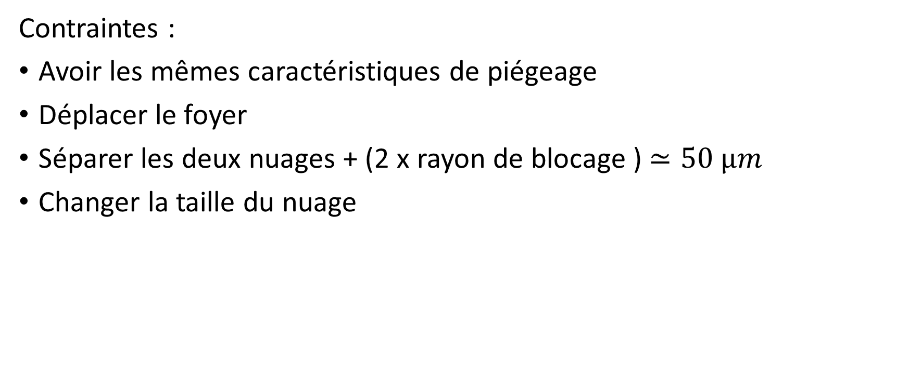
2.Configuration expérimentale
Contraintes :
Avoir les mêmes caractéristiques de piégeage
Déplacer le foyer
Séparer les deux nuages + (2 x rayon de blocage ) $≃50 µm$
Changer la taille du nuage

Slide 38
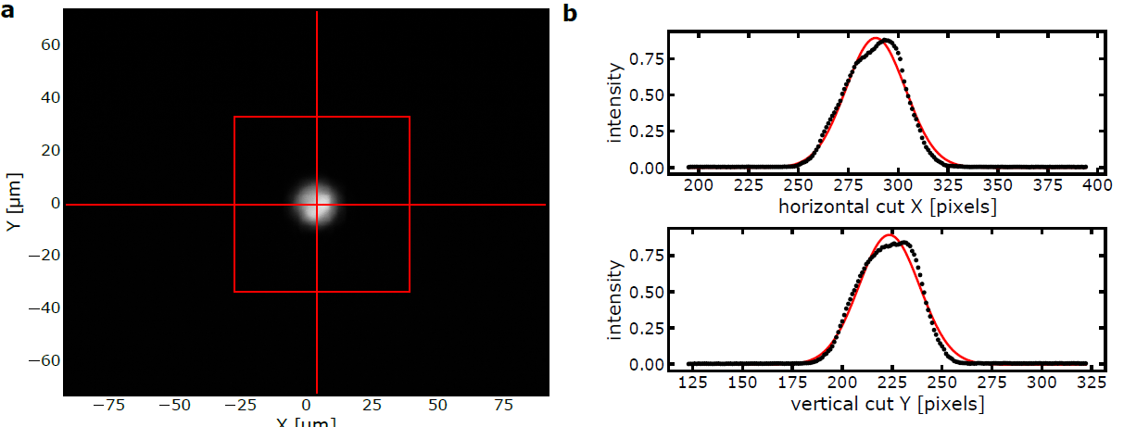
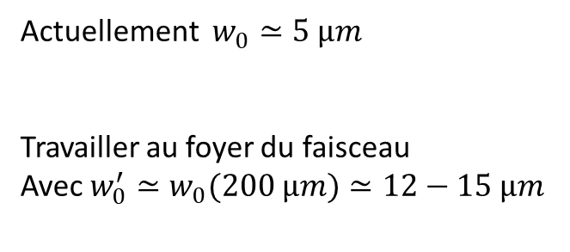
2.Configuration expérimentale
Actuellement $w_{0}≃5 µm$
Travailler au foyer du faisceau
Avec $w_{0}^{′}≃w_{0}(200 µm)≃12−15 µm$

Slide 39
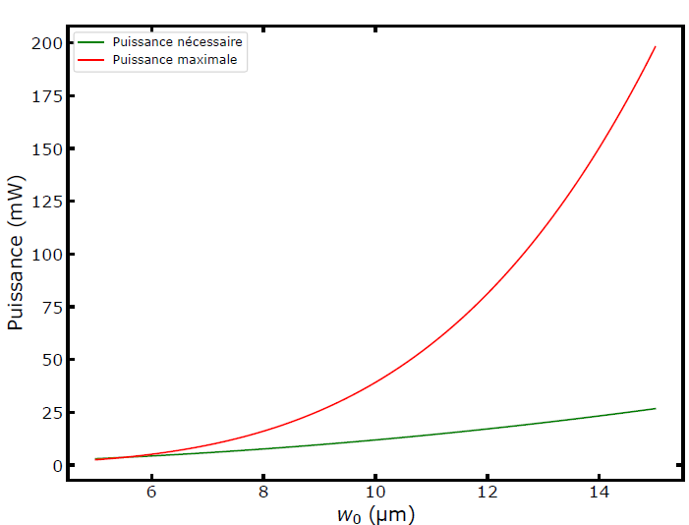
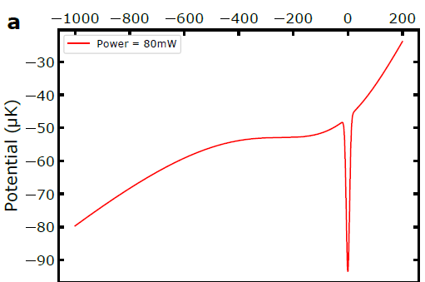
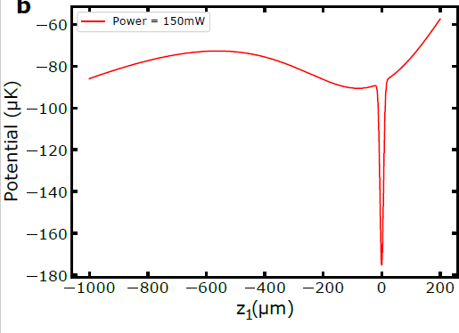

2.Configuration expérimentale
Actuellement $w_{0}≃5 µm$
Travailler au foyer du faisceau
Avec $w_{0}^{′}≃w_{0}(200 µm)≃12−15 µm$
Puissance maximal avant piégeage
Puissance pour profondeur 10µK

Slide 40
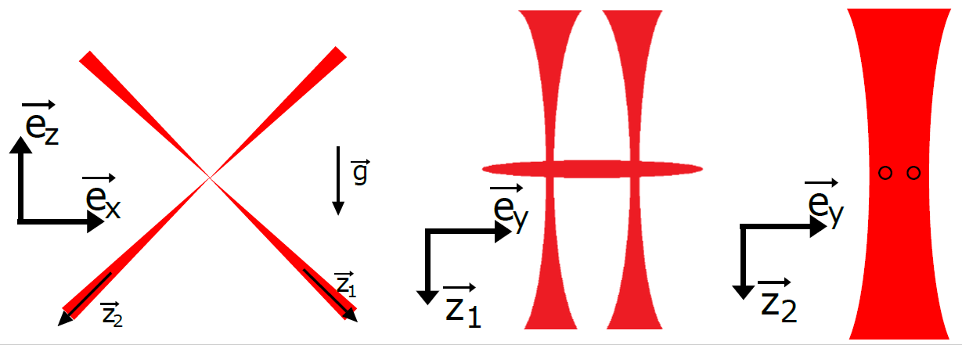
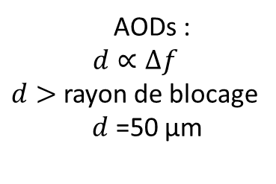
2.Configuration expérimentale
d
d
AODs :
$$d∝Δf$$
$d>$ rayon de blocage
$d$ =50 µm

Slide 41
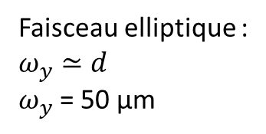
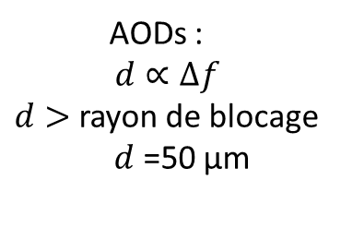
2.Configuration expérimentale
d
d
AODs :
$$d∝Δf$$
$d>$ rayon de blocage
$d$ =50 µm
Faisceau elliptique :
$ω_{y}≃d$
$ω_{y}$ = 50 µm

Slide 42
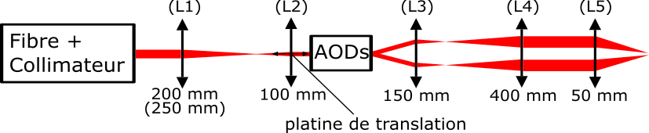
2.Configuration expérimentale
Côté AODs
change la taille du foyer
Déplace le foyer suivant axe optique

Slide 43
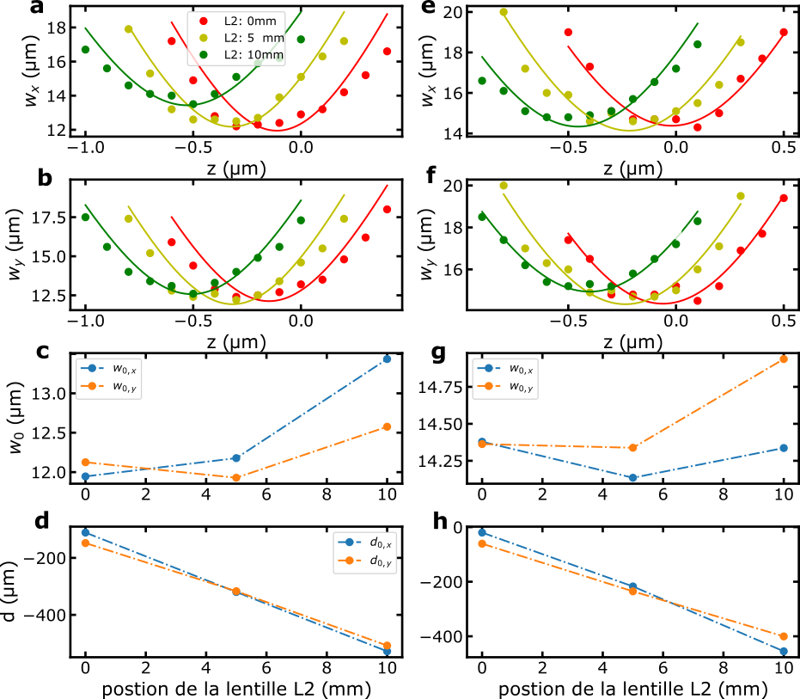
L1 = 200mm
L1 = 250mm

Slide 44

L1 = 200mm
L1 = 250mm
Déplacement du foyer
sur 400µm
sans changer sa taille
+
$$w_{0}≃12−15µm$$

Slide 45
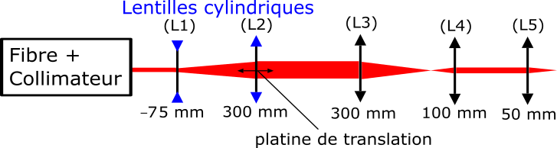
2.Configuration expérimentale
Côté faisceau elliptique
Créer un faisceau elliptique
Déplacer le foyer suivant l’axe optique

Slide 46
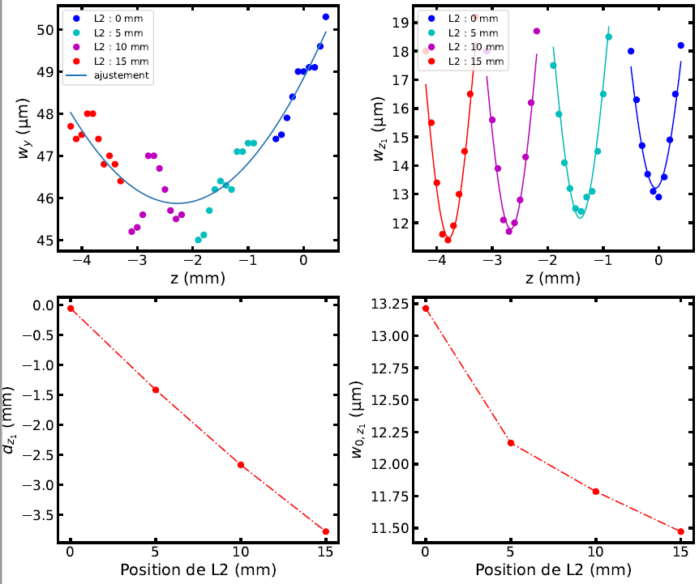
Déplacement du foyer
sur 3,5mm
sans changer sa taille

Slide 47
Déplacement du foyer
sur 3,5mm
sans changer sa taille

Slide 48
Partie 2 : Mise en place de deux pièges dipolaires croisés
1.Piège actuel
2.Configuration expérimentale
3.Effet du déplacement sur le chauffage

Slide 49


3.Effet du déplacement sur le chauffage
X(t)
Déplacement non adiabatique :
Durée $t_{f}≃\frac{1}{f_{0}}≃1ms$
Temp

Slide 50


3.Effet du déplacement sur le chauffage
X(t)
Déplacement non adiabatique :
Durée $t_{f}≃\frac{1}{f_{0}}≃1ms$
Temp
H : Mouvement classique du centre
de masse initialement au repos
Simplification
Resultat : $X_{osc}=|F\left[t→v\left(t\right)\right]\left(ω_{0}\right)|$

Slide 51









3.Effet du déplacement sur le chauffage
$$t_{f}$$
$$t_{f}$$
$$t_f$$
$$t_f$$
$$t_{f}$$
$$t_{f}$$
$$t_f$$
$$t_f$$

Slide 52

3.Effet du déplacement sur le chauffage
On ne peut faire que des rampes de fréquences
$$t_{f}$$
$$t_{f}$$
$$t_f$$
$$t_f$$
Mouvement linéaire par morceaux
Choix de ${\left\{t_{i}, x_{i}\right\}}_{i}$
$$t_{f}$$
$$t_{f}$$
$$t_f$$
$$t_f$$

Slide 53









3.Effet du déplacement sur le chauffage
Choix de $t_{i}$ à intervalle réguliers + $x_{i}=x(t_{i})$
$$t_{f}$$
$$t_{f}$$
$$t_f$$
$$t_f$$
$$N_{morc}=10$$
$$t_{f}$$
$$t_f$$

Slide 54

3.Effet du déplacement sur le chauffage
$$N_{morc}=10$$
$$+$$
Choix judicieux de $t_{f}$
Choix de $t_{i}$ à intervalle réguliers + $x_{i}=x(t_{i})$
$$t_{f}$$
$$t_{f}$$
$$t_f$$
$$t_f$$
$$N_{morc}=10$$
$$t_{f}$$
$$t_f$$

Slide 55
Conclusion et perspectives
Configuration qui respecte les contraintes
Déplacement qui limite le chauffage

Slide 56
Conclusion et perspectives
Configuration qui respecte les contraintes
Déplacement qui limite le chauffage
Suite :
Implémenter la configuration sur l’expérience
Réaliser la C-C-Phase

Slide 57
Merci pour votre attention

